Slide 1
第8回【家族の形成】結婚の意味と機能
「家族社会学」
6月10日（火）
【4時限目】14:40―16:10 4F401
日本医療大学総合福祉学部
特任教授 原 俊彦

Slide 2
第8回のテーマ
【家族の形成】 結婚の意味と機能
【事前学習】自分自身の結婚について、そのメリットとデメリットをまとめてみよう。
【事後学習】 講義を聞いて自分の結婚観と一致する点と相違する点についてまとめてみよう

Slide 3
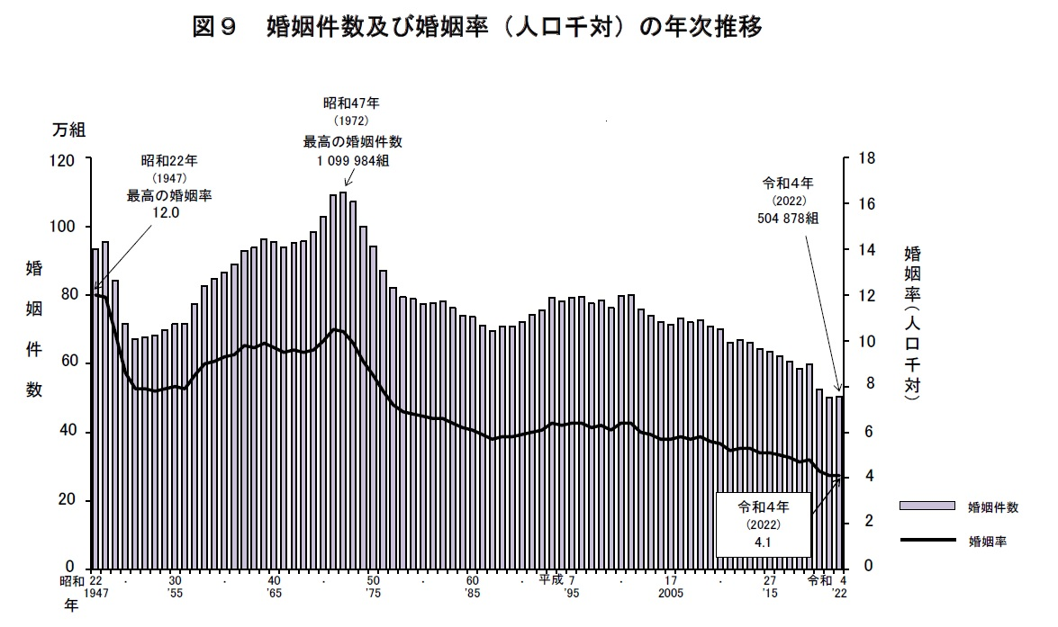
1. 近年の結婚事情
①結婚件数は減っている
厚生労働省：令和４年(2022)人口動態統計月報年計(概数）の概況

Slide 4
令和４（２０２２）年の婚姻件数は50万4878 組で、前年の50 万1138 組より3740 組増加し、婚姻率（人口千対）は4.1 で、前年と同率。＊コロナショックの戻りなので、減少傾向は続く
ピークは昭和47 （１９７２）年の109 万9984 組
＊団塊の世代の結婚ブーム
婚姻件数や婚姻率は、結婚年齢の人口規模の影響を受ける。基本的に若い人口が多ければ多くなる。

Slide 5
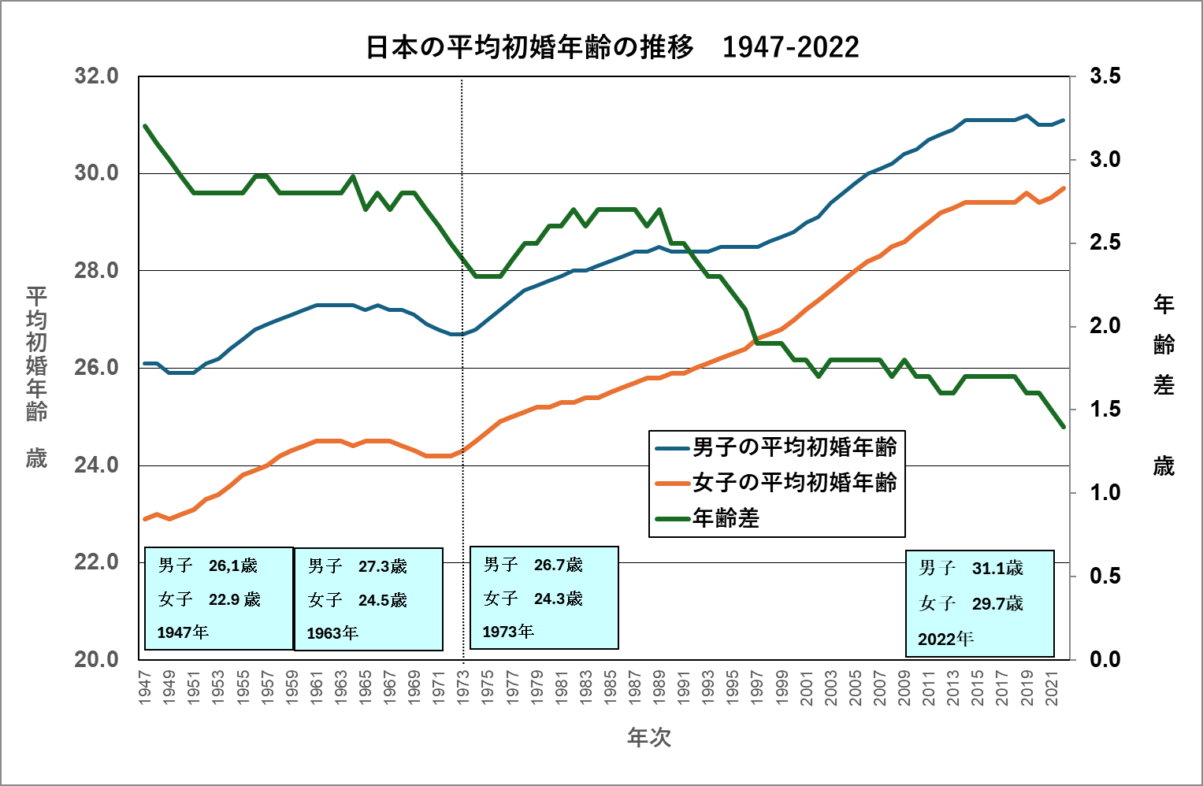
②晩婚化・男女の年齢差の縮小
資料：国立社会保障・人口問題研究所 「人口統計資料集2023」 他

Slide 6
平均初婚年齢は1910年の男性27.0 歳・女性23.0歳(年齢差4歳）から2022年には男性31。1 歳・女性29.7歳（年齢差1.5歳）。若年結婚の割合が低下し、高年齢での結婚の割合が上昇している。
年齢（５歳階級）別に妻の初婚率（女性人口千対）をみると、前年に比べ20～29 歳では低下しているが、30～39 歳では上昇している。
★遅いタイミングで年齢の近い人と結婚する傾向が続いている。

Slide 7
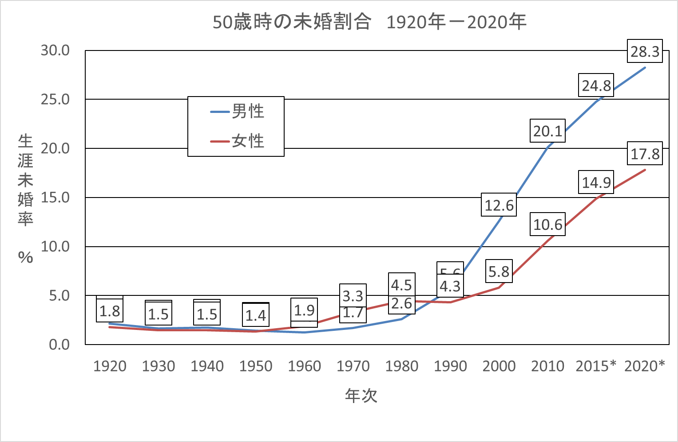
③結婚しない人も増えている
資料：国立社会保障・人口問題研究所 「人口統計資料集2023」

Slide 8
生涯未婚率（50歳時の未婚割合）：総務省統計局『国勢調査報告』により算出。45～49歳と50～54歳における割合の平均値。*不詳補完値に基づく。
1920年に50歳の人（1870年生まれ）では、男性2.2％女性1.8％ ＊未婚者で50歳まで生きる人は稀だった。
2020年に50歳の人（1970年生まれ）では、男性28.3％（ 3人に1人）、女性17.8％（５人に１人）

Slide 9
④未婚者（シングルの人）が増えている
未婚者＝初婚を経験してない人、自称未婚や非婚者（結婚しないが同棲している人）も含む。
独身者は離婚した人も含むのでもっと多い。
資料：国立社会保障・人口問題研究所 「人口統計資料集2023」

Slide 10
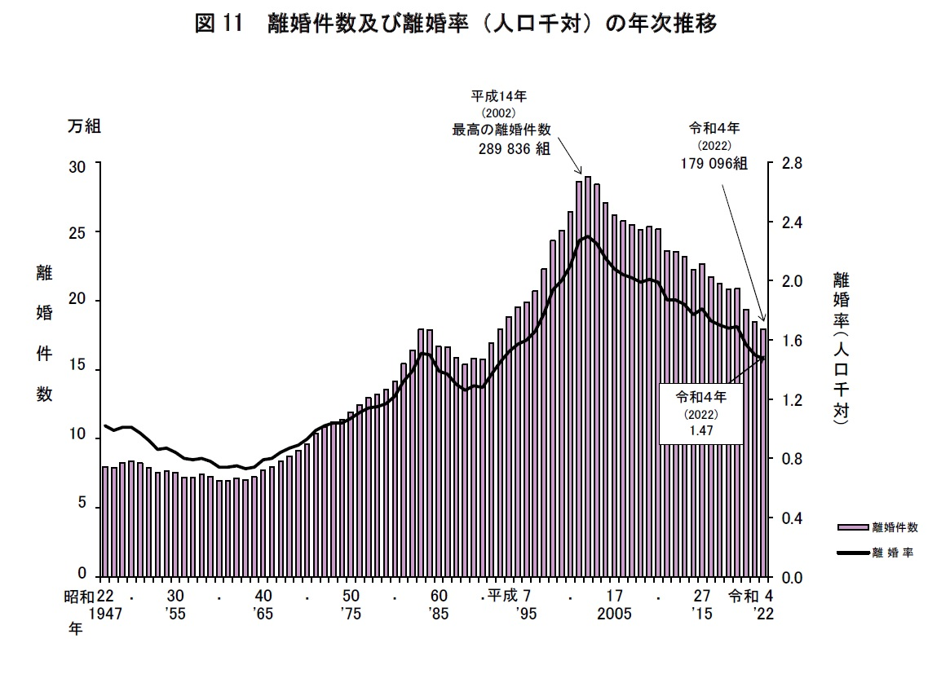
⑤離婚する人も増えている？
離婚のピークはH14(2002)年の約29万組。R4(2022）年は約18万組で40％近く減少している。
が、結婚件数と比べた離婚件数の割合は、約３分の１程度と高い。
厚生労働省：令和４年(2022)人口動態統計月報年計(概数）の概況

Slide 11
2. 結婚についての考え方
①いずれは結婚するつもり？
いずれ結婚するつもりは毎回ジリジリ減少してきたが、2021年調査では、一生結婚するつもりなしが、男性で17.3％、女性で14.6％に急増した。
資料：国立社会保障・人口問題研究所（2022）第16回出生動向基本調査（結婚と出産に関する全国調査）2021年6月

Slide 12
いつかは結婚するという人の「いつかは」の意味？
・1987年①「ある程度の年齢までには」＞②「理想の相手が見つかるまで」
・2021年①≒②となり、女性では①＜②と逆転した！
資料：国立社会保障・人口問題研究所（2022）第16回出生動向基本調査（結婚と出産に関する全国調査）2021年6月

Slide 13
② 一生結婚するつもりはない！
性別・年齢別でみても2021年は急増していてコロナ・ショックの可能性が高いが、戻らないかも知れない。女性の30－34歳が1982－1992年まで、かなり高かったのは。なぜ？
資料：国立社会保障・人口問題研究所（2022）第16回出生動向基本調査（結婚と出産に関する全国調査）2021年6月

Slide 14
③結婚のメリットは？（結婚には利点があるとした人）
【独身者調査】 ～未婚者の結婚・出産に対する考え方～
資料：国立社会保障・人口問題研究所（2022）第16回出生動向基本調査（結婚と出産に関する全国調査）2021年6月

Slide 15
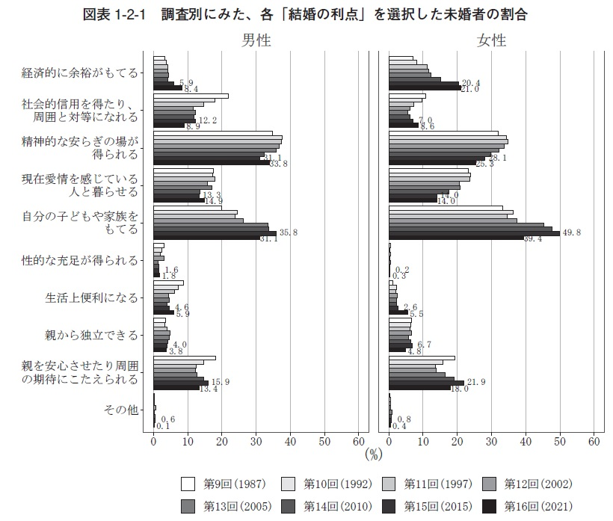
結婚のメリット
第9 回（1987 年）調査からほぼ一貫して増加していた
「自分の子どもや家族をもてる」が減少に転じ、女性では39.4%となった。
男性では「精神的な安らぎの場が得られる」を挙げる人が微増して33.8%、「自分の子どもや家族をもてる」の31.1%を上回った。「経済的に余裕がもてる」を挙げる人は、前回に続き、男女とも微増した。
資料：国立社会保障・人口問題研究所（2022）第16回出生動向基本調査（結婚と出産に関する全国調査）2021年6月

Slide 16
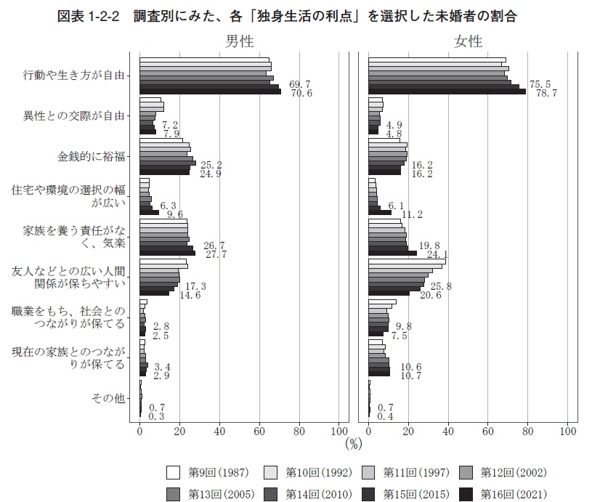
④独身（未婚）のメリットは？
第9 回（1987 年）調査以来、最多の
「行動や生き方が自由」
さらに微増し、男性で70.6%、女性で78.7%
「友人などとの広い人間関係が保ちやすい」の選択率は低下傾向
「家族を養う責任がなく、気楽」や「住宅や環境の選択の幅が広い」を挙げる人が増加した。
資料：国立社会保障・人口問題研究所（2022）第16回出生動向基本調査（結婚と出産に関する全国調査）2021年6月

Slide 17
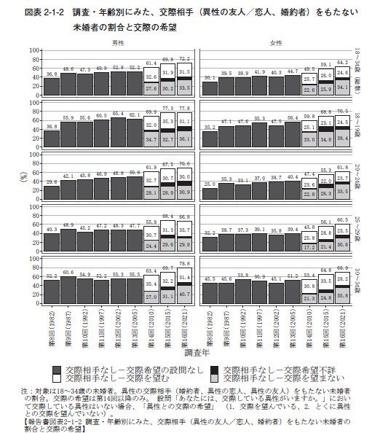
３．結婚しない／できない事情
①異性の友人・恋人・婚約者がない！
調査時点で交際相手をもたない（異性の友人／恋人、婚約者のいずれもいない）割合は、今回、調査では18～34 歳の未婚男女の7 割前後。
18～34 歳の未婚男女の3 人に1 人は「特に異性との交際を望んでいない」と回答。
★異性の相手もいないし、望んでいない人が増えている。
資料：国立社会保障・人口問題研究所（2022）第16回出生動向基本調査（結婚と出産に関する全国調査）2021年6月

Slide 18
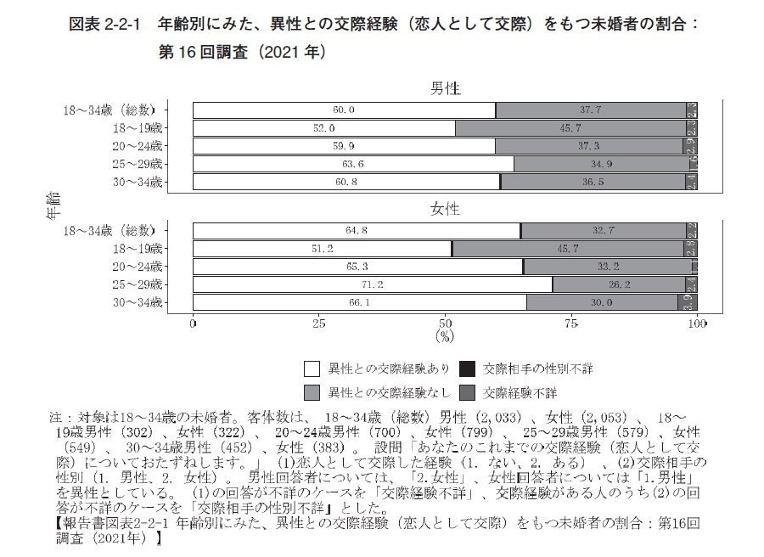
②異性との交際経験なしの増加
調査時点で、これまでの交際経験をたずねた。異性の恋人との交際経験がある人の割合は、18～19 歳の男性で52.0%、女性で51.2%である。交際経験割合は25～29 歳の男女で最も高く、男性では63.6%、女性では71.2%であった。
つまり、18～34 歳の未婚者全体では、男性60.0%、女性64.8%が異性の恋人との交際経験をあると答えている。
★交際経験なしも35から40％いる点に注意！
資料：国立社会保障・人口問題研究所（2022）第16回出生動向基本調査（結婚と出産に関する全国調査）2021年6月

Slide 19
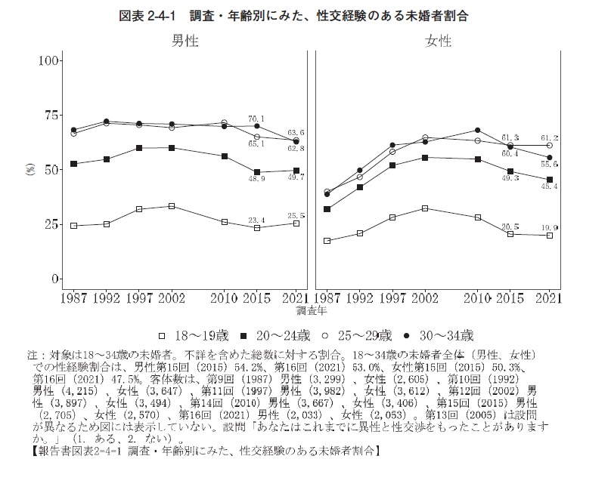
③性交経験なしの割合 草食化男子？
18～34 歳の未婚者のうち、性交経験のある割合は、男性で53.0%、女性で47.5%。
ピークは20 代後半で60％前後（男性63.6%、女性61.2%）だが、2010年の調査以降、全体として低下傾向がみられた。
★未婚者のみであること、全体平均では、性交経験なしが50％前後である点に注意する必要がある。
⇒「草食化男子」だけでなく、「草食化女子」も増えている。
資料：国立社会保障・人口問題研究所（2022）第16回出生動向基本調査（結婚と出産に関する全国調査）2021年6月

Slide 20
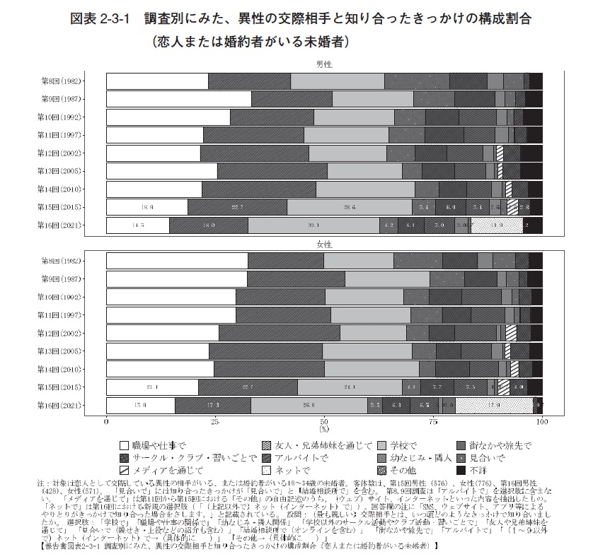
④出会いの場：知り合ったきっかけは？ 【独身者調査】
男女とも「学校で」が最多で、前回調査の男性28.6％から30.1％に、女性24.1%から26.8%に微増。
一方で、「友人や兄弟姉妹を通じて」（18%前後）と「職場や仕事の関係で」（15％前後）は減少傾向が続いている。
これに対し、近年は「ネットで」は男性は11.9%、女性は17.9%。恋人または婚約者のいる未婚男女の10 人に1 人以上が、インターネットを使ったサービスを介して交際相手と知り合っている。
資料：国立社会保障・人口問題研究所（2022）第16回出生動向基本調査（結婚と出産に関する全国調査）2021年6月

Slide 21
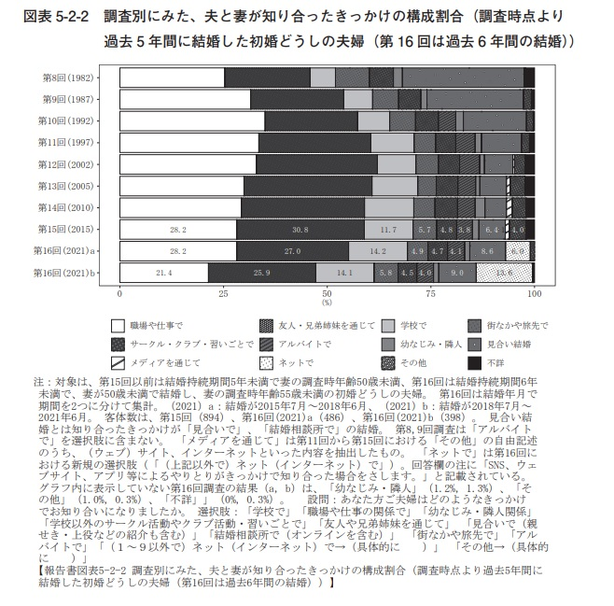
⑤ 夫婦が知り合ったきっかけは？ 【有配偶者調査】
「職場や仕事で」の割合が2018 年7 月～2021 年6 月の結婚（2021 年b）では21.4%に減少。
「ネットで」（SNS、アプリ等を用いたもの）の割合をみると、2015年7 月～2018 年6 月の結婚（2021 年a）では6.0%、2021 年b では13.6%に急増している。
★ 「ネットで」の急増には、、新型コロナウイルス感染拡大（コロナ・ショック2019年11月末以降）の影響（結婚件数が21.4%減少）も含まれる。
資料：国立社会保障・人口問題研究所（2022）第16回出生動向基本調査（結婚と出産に関する全国調査）2021年6月

Slide 22
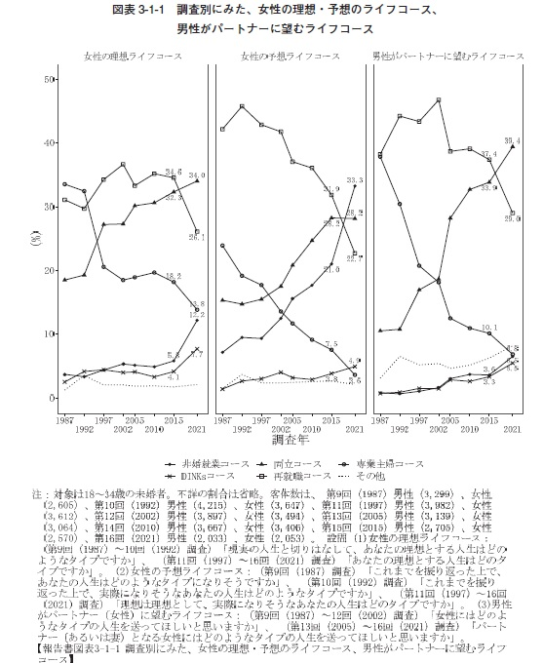
⑥希望するライフコース像 【独身者調査】
【女性の理想】
①両立コース34.0%に増加し、今回初めて最多。②再就職コース26.1%③専業主婦コースは13.8%に減少。④非婚就業⑤「DINKs コース」が増加した。
【女性の予想】②再就職コース22.7%に減少① 両立コース28.2%で横ばい。 ④非婚就業コース33.3%で最多。
【男性からみた女性の理想】パートナーに「両立コース」を望む男性が増加し、ほぼ4 割で最多。
②
②
②
①
④
①
③
①
③
③
④
④
⑤
⑤
⑤
資料：国立社会保障・人口問題研究所（2022）

Slide 23
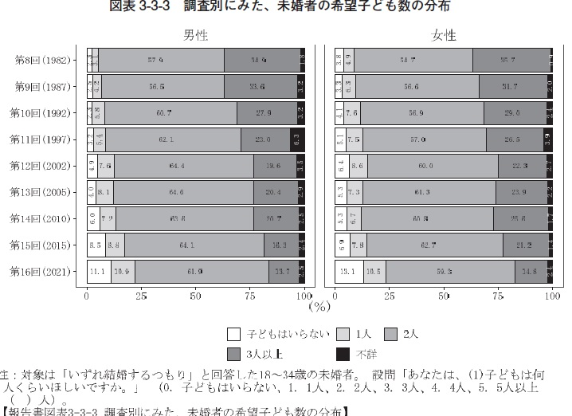
⑦未婚者の希望子ども数 【独身者調査】
男女とも2子がもっとも多く、男性61.9%、女性59.5%となっているが、1子（10.9％、10.5％）,0子（11.1％、13.1％）と未婚者の間で、無子・少子志向が増えている。
結婚意思のある未婚者の平均希望子ども数は、30代前半の男性、30 代前半・20 代後半の女性で低下が大きく、それぞれ1.83 人から1.58 人、1.78 人から1.50 人、2.03 人から1.75 人に低下した。
資料：国立社会保障・人口問題研究所（2022）

Slide 24
まとめ 結婚しない／できない理由
交際相手がいない人は18～34 歳の未婚男女の7 割前後。３人に1 人は「特に異性との交際を望んでいない」。交際相手のいない人、交際相手のいらない人が増えている。
異性の恋人との交際経験がある人は18～34 歳の未婚者全体では60％余り、逆に交際経験なし」が35％から40％。性交経験の割合は、男性53.0%、女性47.5%、逆に性交経験なしが50％前後があり、草食化は男女ともに進んでいる。
交際相手との出会いは男女とも「学校で」が最多、男性の30％、女性は25％程度。「友人や兄弟姉妹を通じ」（18%前後）と「職場や仕事の関係で」（15％前後）は減少傾向。「ネットで」は男性11.9%、女性17.9%。夫婦の場合も「職場や仕事で」の割合が減少、「ネットで」が13.6%に急増している。
女性の希望するライフコースは両立が34.0%初めて最多。再就職26.1%、専業主婦は13.8%に減少。非婚就業やDINKs が急増している。
未婚者の希望子ども数は男女とも2子がもっとも多く６割を占めるが、1子や０子も各10％余りあり無子・少子指向が強まっている。

Slide 25
Reaction Paper#6
結婚について
1.結婚のメリット：あると思うものにレを付けなさい
□経済的に余裕がもてる
□社会的信用を得たり、周囲と対等になれる
□精神的な安らぎの場が得られる
□現在愛情を感じている人と暮らせる
□自分の子どもや家族をもてる
□性的な充足が得られる
□生活上便利になる
□親から独立できる
□親を安心させたり周囲の期待にこたえられる
□その他（ ）

Slide 26
Reaction Paper#6
結婚について
２．未婚のメリット：あると思うものにレを付けなさい
□行動や生き方が自由
□異性との交際が自由
□金銭的に裕福
□住宅や環境の選択の幅が広い
□家族を養う責任がなく、気楽
□友人などとの広い人間関係が保ちやすい
□職業をもち、社会とのつながりが保てる
□現在の家族とのつながりが保てる
□その他（ ）

Slide 27
Reaction Paper#6
結婚について
３．あなた自身の結婚について
●結婚の意思
□いずれ結婚するつもり
□一生結婚するつもりはない
□わからない □すでに結婚している □すでに離婚している
□関心なし
●結婚のタイミング
□ある程度の年齢までには結婚するつもり
□理想的な相手が見つかるまでは結婚しなくてもかまわない
□一生結婚するつもりはない□わからない □すでに結婚している
□すでに離婚している □関心なし

Slide 28
講義日程のお知らせ
第９回６月1７日（火）【家族機能と社会的支援】子どもの養育と社会化、老親の扶養
第10回６月24日（火）【家族関係】夫婦関係、親子関係、高齢期の家族関係 （家族の未来）
第11回 ７月1日（火）【家族の危機とライフコース】家族の危機＋【ドメスティック・バイオレンス】DVの現状と対策（小説8050問題）
第12回７月８日（火）【虐待と家族】児童虐待の現状と対策(詩梨（ことり）ちゃん事件)

Slide 29
講義日程のお知らせ
第13回７月15日（火）【社会変動と家族①】雇用流動化のもとでの家族形成・【社会変動と家族③】雇用の流動化と中高年期の家族（氷河期世代の家族形成）
第14回７月22日（火）【社会変動と家族②】育児期の家族生活と職業生活（男女共同参画社会とワークライフバランス）
第15回７月29日（火）【これからの家族】 個人化と社会的包摂 （マズローの自己実現理論）

Slide 30
次週
第9回 ６月1７日（火）【家族機能と社会的支援】子どもの養育と社会化、老親の扶養
【事前学習】子の養育・老親の扶養を支援する社会福祉サービスについて整理してみよう。【事後学習】家族機能の補完としての社会的支援の限界について検討してみよう。

